Slide 1

Retrieval-Augmented Generation for
Knowledge-Intensive NLP Tasks
Professor: Nasrin Zaghari
Presenters: Fatemeh Bajelan
1/15

Slide 2
فهرست مطالب
2
1
RAGمعرفی و معماری
مقدمه و بیان مسئله
4
3
نتیجه‌گیری
پروژه عملی چت‌بات
2/15

Slide 3
Retrieval-Augmented Generation (RAG)
امروزه مدل‌های زبانی توانایی پاسخگویی به سوالات مختلف را دارند. اما این مدل‌ها همیشه به جدیدترین اطلاعات دسترسی ندارند و گاهی پاسخ‌های اشتباه تولید می‌کنند. این فناوری یکی از مهم‌ترین روش‌های جدید در هوش مصنوعی است که با ترکیب جستجوی اطلاعات و مدل‌های زبانی، پاسخ‌های دقیق‌تر و قابل اعتمادتر تولید می‌کند.
3/15

Slide 4
مسئله چیست؟
مدل‌های زبانی اطلاعات را در پارامترهای خود ذخیره می‌کنند. این اطلاعات هنگام آموزش مدل یاد گرفته می‌شوند و بعد از پایان آموزش به‌روزرسانی آن‌ها دشوار است.
اطلاعات قدیمی می‌شوند
مدل ممکن است اطلاعات نادرست تولید کند.
مشکلات اصلی
منبع پاسخ مشخص نیست.
اضافه کردن دانش جدید نیاز به آموزش مجدد دارد.
4/15

Slide 5
RAG
چیست؟
از دو بخش تشکیل شده است:
RAG
Retrieval
برای پیدا کردن اطلاعات مرتبط
Generation
برای تولید پاسخ نهایی
5/15

Slide 6
Question
Retriever
Relevant Documents
Generator
Answer
RAG معماری
معماری از دو بخش اصلی تشکیل شده است:
بخش بازیابی اطلاعات که وظیفه جستجوی اطلاعات مرتبط را بر عهده دارد و مدل زبانی که پاسخ نهایی را تولید می‌کند.
در این معماری، مدل زبانی مستقیماً به سوال پاسخ نمی‌دهد.
ابتدا اطلاعات موردنیاز از میان اسناد موجود پیدا می‌شود و سپس این اطلاعات به مدل داده می‌شود تا پاسخ دقیق‌تری تولید کند.
این فرآیند باعث می‌شود سیستم علاوه بر دانش ذخیره‌شده در مدل، از اطلاعات واقعی موجود در اسناد نیز استفاده کند و احتمال تولید پاسخ‌های اشتباه کاهش یابد.
6/15

Slide 7
Retriever
Generator
جستجوی اطلاعات مرتبط
دریافت سوال
یافتن بهترین اسناد
دریافت اطلاعات بازیابی شده
ارسال اسناد به مدل زبانی
تولید پاسخ نهایی
این بخش مانند یک موتور جستجو عمل می‌کند. سوال کاربر را دریافت کرده و در میان حجم زیادی از اطلاعات به دنبال مرتبط‌ ترین بخش‌ها می‌گردد.
سپس نتایج را برای تولید پاسخ ارسال می‌کند.
پس از پیدا شدن اطلاعات، مدل زبانی از آن‌ها استفاده می‌کند تا پاسخ مناسبی تولید کند.
به این ترتیب پاسخ تنها بر اساس حافظه مدل نیست و از اطلاعات واقعی نیز استفاده می‌شود.
7/15

Slide 8
RAG نحوه عملکرد
3
مدل پاسخ مناسب را تولید می‌کند.
2
اطلاعات پیدا شده به مدل زبانی داده می‌شود.
1
متن‌هایRetriever مرتبط را از پایگاه دانش پیدا می‌کند.
فرض کنید کاربر درباره یک موضوع سوال می‌پرسد. سیستم ابتدا اسناد مرتبط را پیدا می‌کند و سپس با استفاده از آن اسناد پاسخ مناسب را تولید می‌کند. این فرآیند باعث افزایش دقت پاسخ می‌شود.
8/15

Slide 9
RAG انواع
RAG-Token
RAG-Sequence
در این روش هر کلمه می‌تواند از سند متفاوتی استفاده کند.
مزیت:
انعطاف بیشتر
دقت بالاتر در پاسخ‌های پیچیده
در این روش کل پاسخ بر اساس یک سند تولید می‌شود.
مزیت:
سرعت بیشتر
سادگی بیشتر
9/15

Slide 10
دقت پاسخ‌ها افزایش یافته است.
01
نتایج مقاله
02
خطاهای مدل کاهش یافته‌اند.
نتایج آزمایش‌ها نشان داد که این روش در بسیاری از وظایف پردازش زبان طبیعی عملکرد بهتری نسبت به مدل‌های سنتی دارد و پاسخ‌های دقیق‌تر و قابل اعتمادتری تولید می‌کند.
پاسخ‌ها واقعی‌تر و دقیق‌تر شده‌اند.
03
04
عملکرد بهتری نسبت به بسیاری از مدل‌های قبلی داشته است.
26/29
10/15

Slide 11
برای درک بهتر این فناوری، یک پروژه عملی طراحی شده است.
در این پروژه کاربر فایل را بارگذاری می‌کند و سپس می‌تواند سوالات خود را درباره محتوای فایل بپرسد.
پروژه عملی من
PDF Question Answering Chatbot
11/15

Slide 12
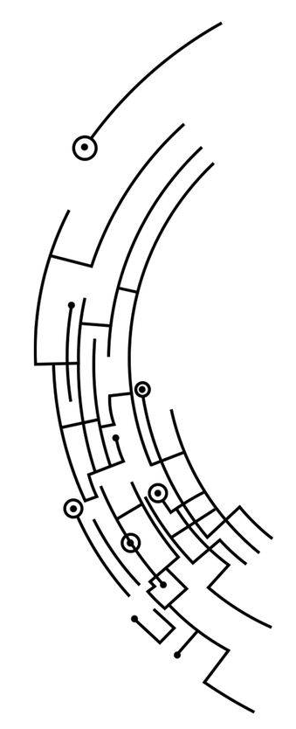
مراحل پیاده‌سازی پروژه
1. بارگزاری فایل
2. استخراج متن از فایل
3. تقسیم متن به بخش های کوچیک
4. تبدیل هر بخش به بردار عددی
5. ذخیره اطلاعات
6. دریافت سوال
7. جستجوی بخش های مرتبط
8. تولید پاسخ
12/15

Slide 13
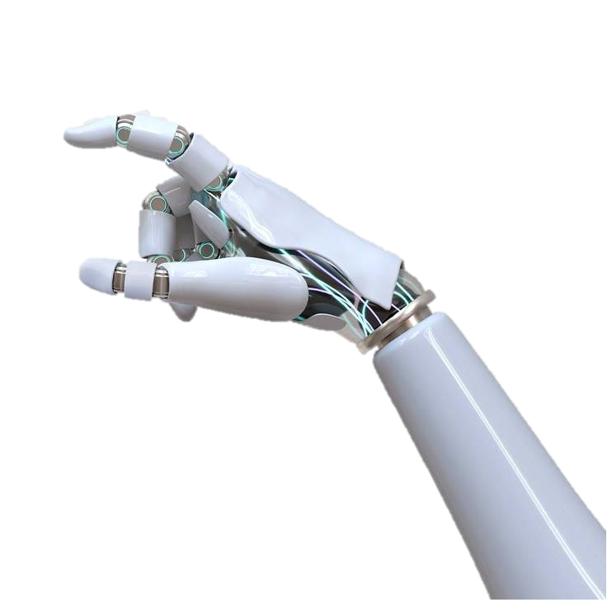
ابزارهای استفاده شده
Python
LangChain
FAISS
5
Gradio
RAGمدیریت فرآیند
ساخت رابط کاربری
زبان اصلی پروژه
ذخیره و جستجوی بردارها
13/15

Slide 14

نتیجه‌گیری
فناوری تولید متن تقویت‌شده با بازیابی اطلاعات یکی از مهم‌ترین پیشرفت‌های اخیر در حوزه هوش مصنوعی است. این فناوری با استفاده از اطلاعات واقعی و مدل‌های زبانی، پاسخ‌های دقیق‌تر و قابل اعتمادتر تولید می‌کند و امروزه در بسیاری از سامانه‌های هوشمند مورد استفاده قرار می‌گیرد.
14/15

Slide 15
x
با تشکر از توجه شما
15/15

